Slide 1

BRIEFING REGIONAL DIÁRIO
Confeccionado em: 15/09/2026
Confeccionado por: 2S YASMIN
Previsor: TEN HOFACKER

Slide 2
PREVISÃO PARA AS REGIÕES
REGIÃO SUL: Previsão de céu variando entre parcialmente nublado e nublado, com restrições de visibilidade e/ou teto no período da manhã, devido à ocorrência de névoa úmida/nevoeiro em grande parte da região. Também há previsão de chuva e/ou chuvisco no PR e SC. Durante as precipitações, possíveis restrições de visibilidade e/ou teto.
REGIÃO SUDESTE: Previsão de tempo instável na região, devido à atuação de um sistema frontal semiestacionário no oceano e de um cavado sobre o continente. Previsão de chuva de intensidade leve/moderada e trovoadas isoladas no sul de MG, centro-leste de SP e RJ. Também são previstas restrições de visibilidade e/ou teto ao longo de todo o período, devido à ocorrência de precipitação e/ou névoa úmida.
REGIÃO CENTRO-OESTE: Previsão de tempo estável, sem restrição significativa no período da manhã. À tarde, previsão de trovoadas acompanhadas de pancadas de chuva isoladas no centro-sul de GO e leste de MS.
REGIÃO NORDESTE: Ventos úmidos provenientes do oceano mantêm a faixa leste/litorânea com céu parcialmente nublado, com possibilidade de pancadas de chuva isoladas e/ou chuva intermitente no período da manhã, entre Salvador-BA e Recife-PE. Previsão de ventos fortes, em torno de 15 nós, no litoral norte da região, com rajadas de até 30 nós. Durante a madrugada e o início da manhã, também são previstas restrições de visibilidade e/ou teto no interior do continente.
REGIÃO NORTE: Previsão de pancadas de chuva isoladas acompanhadas de trovoadas no AC, centro-oeste do AM e RR . Durante as precipitações, são possíveis restrições de visibilidade e/ou teto. Também há previsão de restrições de visibilidade e/ou teto durante a madrugada e o início da manhã no centro-oeste do AM e em pontos isolados do AC e RO, devido à ocorrência de névoa úmida.

Slide 3
BRIEFING REGIONAL DIÁRIO
SIGMET em vigor
Localidades com evento severo
Vento forte (≥ 21 KT / rajada)
SBAO: 13, 14
SBAZ: 6, 7
SBBS: 23, 23, 24
SBCW: 30, 31, 32
SBRE: 7
SBBE SBSL SBPV SBVT SBBR SBGO SBBH SBCF SBKP SBGR SBSP
SBSG SBNT SBJP SBAN SBTD SBCA SBPO SBCH SBPF SBCX SBFL SBJA SBPA SBCO SBPK SBBG SBSM
Atualizações consulte: https://redemet.decea.mil.br/

Slide 4

BRIEFING REGIONAL DIÁRIO
RESTRIÇÕES · METAR 15/09 12:03 UTC
1 - Restrições de teto: SBCG, SBCT, SBFL, SBGR, SBRJ, SBSP
2 - Restrições de visibilidade: Não houve.
3 - Restrições de teto/visibilidade: Não houve.
 | VFR | Vis ≥ 5.000 m e Teto ≥ 1.500 ft
 | IFR | Vis 1.500–5.000 m ou Teto 600–1.500 ft
 | ABX MIN | Vis < 1.500 m ou Teto < 600 ft
Atualizações consulte: https://redemet.decea.mil.br/

Slide 5
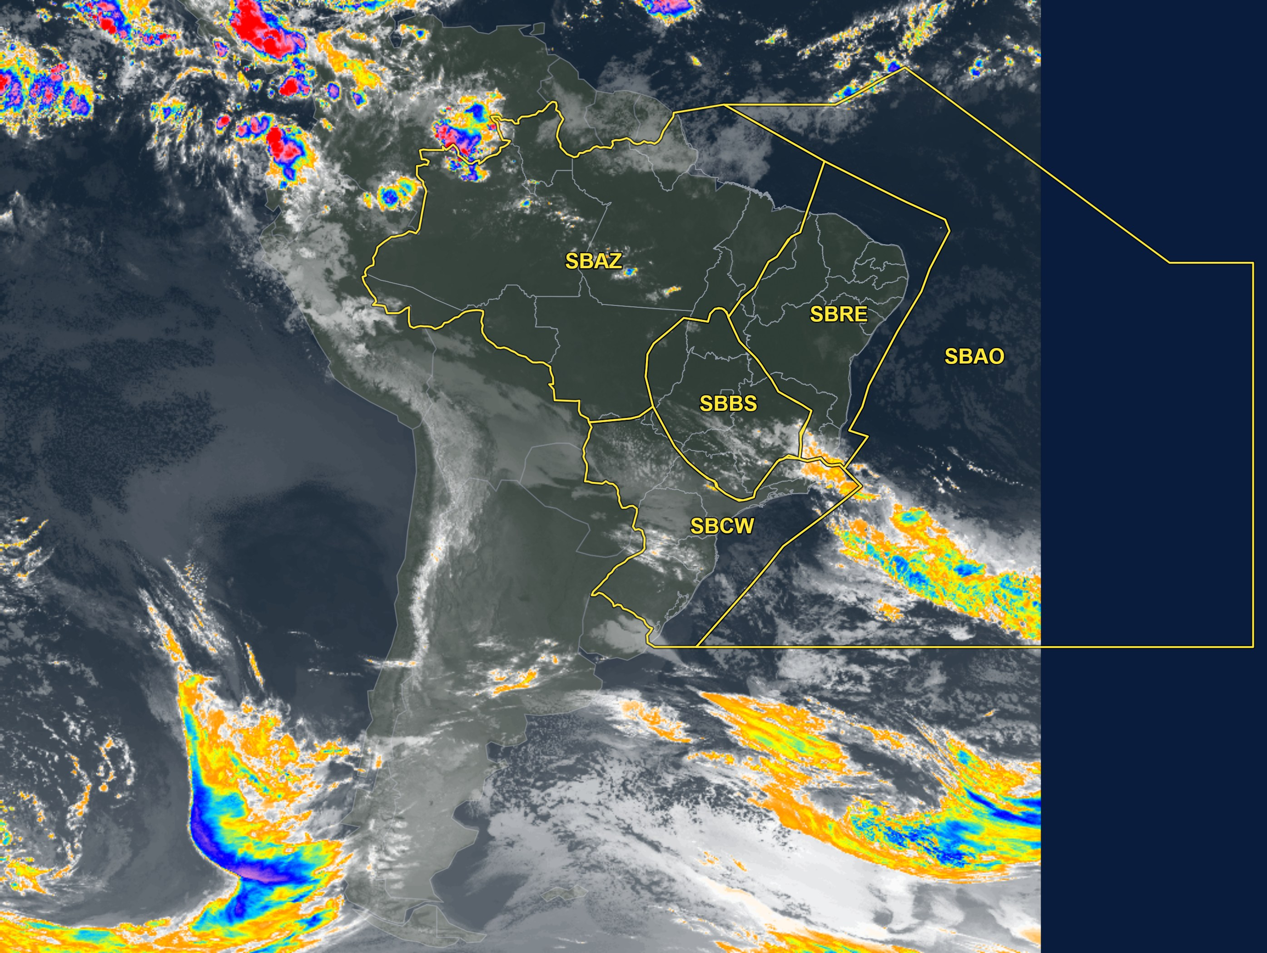
Satélite — América do Sul
Imagem: 15/09/2026 11:20 UTC
Atualizações consulte: https://redemet.decea.mil.br/

Slide 6
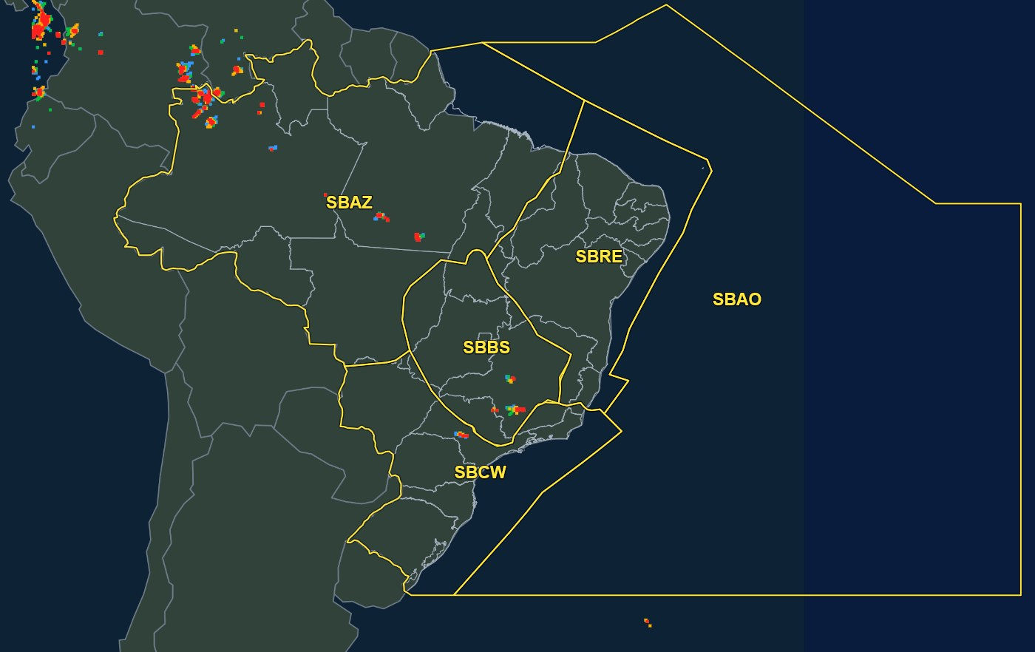
DEA - 12:02 UTC
0–15 min
15–30 min
30–45 min
45–60 min
Atualizações consulte: https://redemet.decea.mil.br/

Slide 7
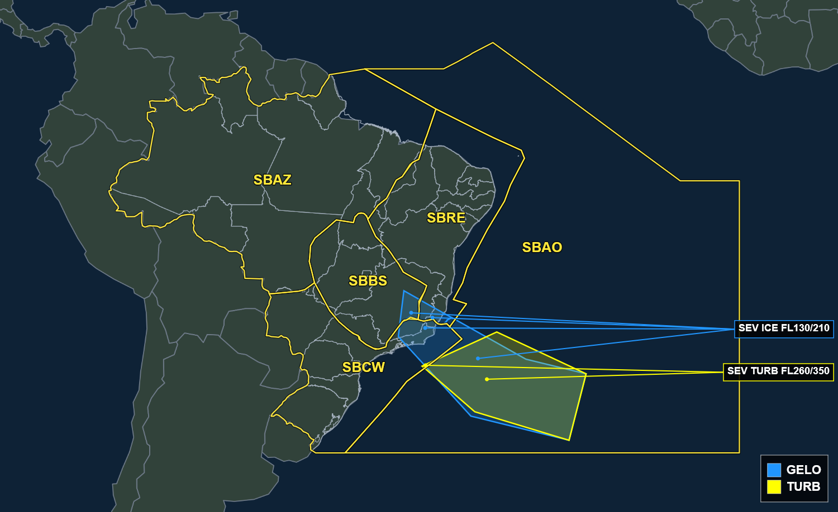
SIGMET em vigor · consulta 15/09 12:02 UTC
Atualizações consulte: https://redemet.decea.mil.br/

Slide 8
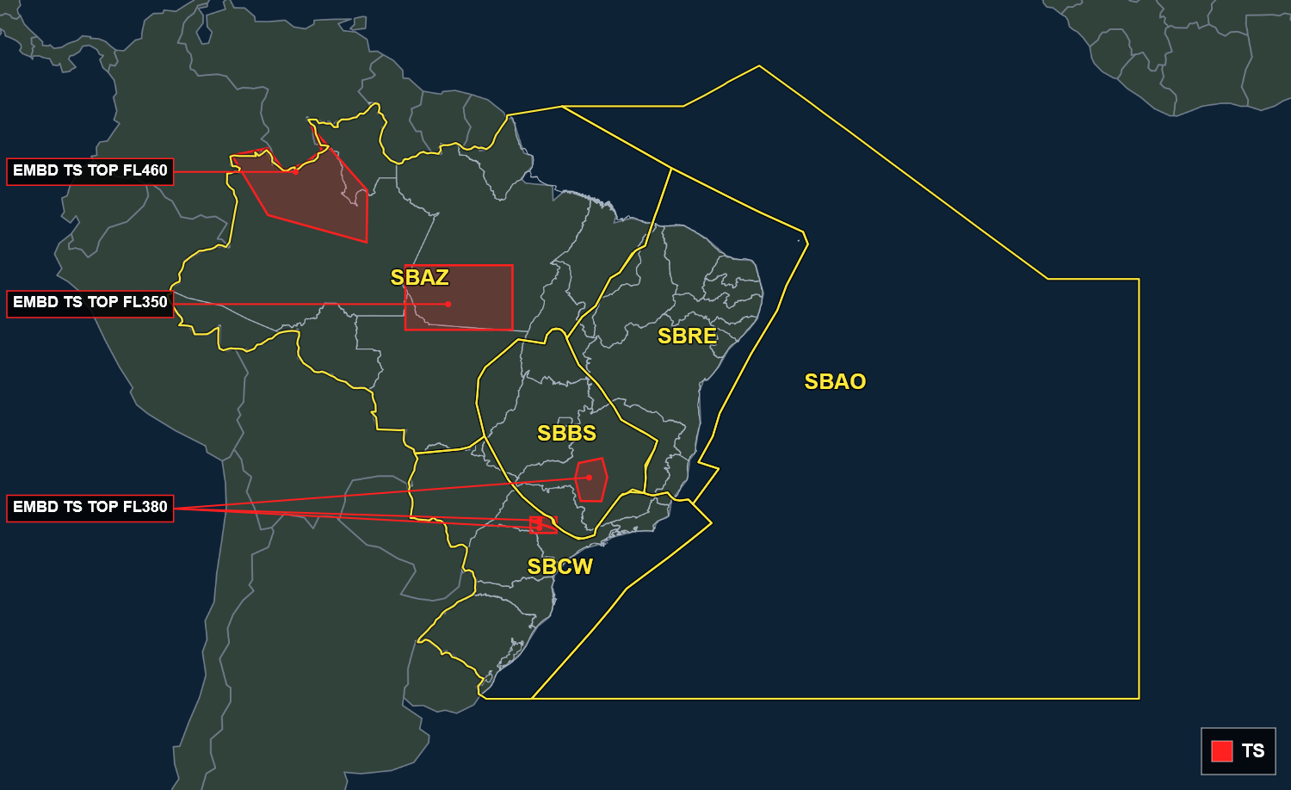
SIGMET de TS em vigor · consulta 15/09 12:02 UTC
Atualizações consulte: https://redemet.decea.mil.br/

Slide 9
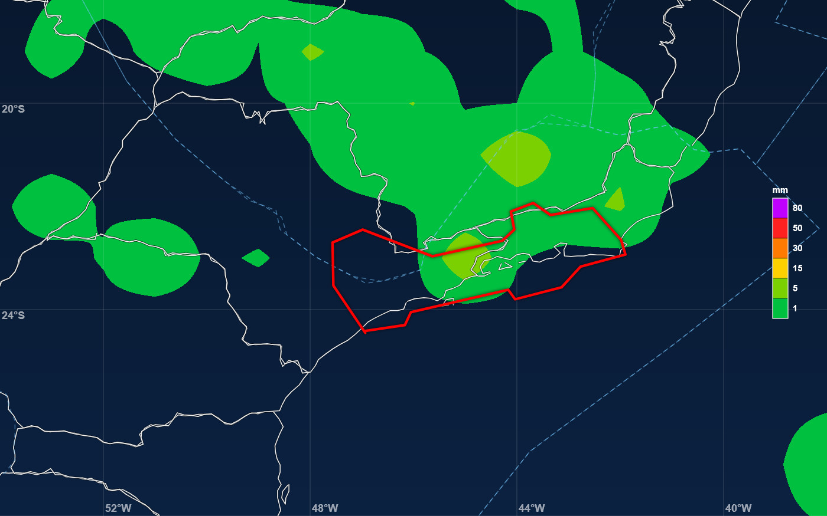
Modelagem ECMWF — precipitação prevista (pico) · 2000 UTC 15/09 (rodada 15/09 00Z)

Slide 10
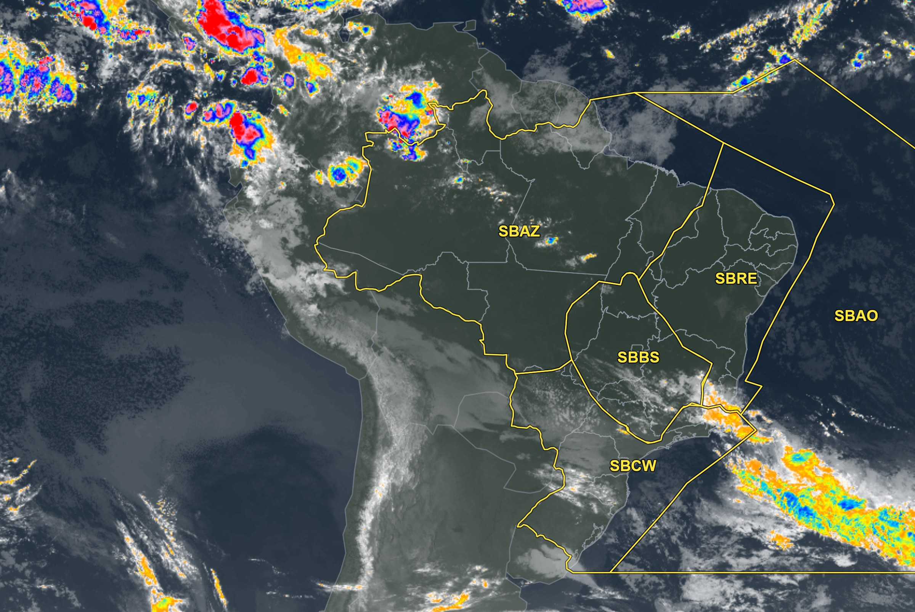
Satélite realçada
Imagem: 15/09/2026 11:20 UTC
FIR-AZ | EG | BE | BV | MQ | SL | SN | PV | RB | CY
MANHÃ
TARDE |  | -TSRA |  |  | -TSRA RAJ 21KT | RAJ 20KT
NOITE |  | SHRA |  |  | RAJ 21KT |  | -RA
MANHÃ | -RA |  |  |  |  |  | -TSRA

Slide 11
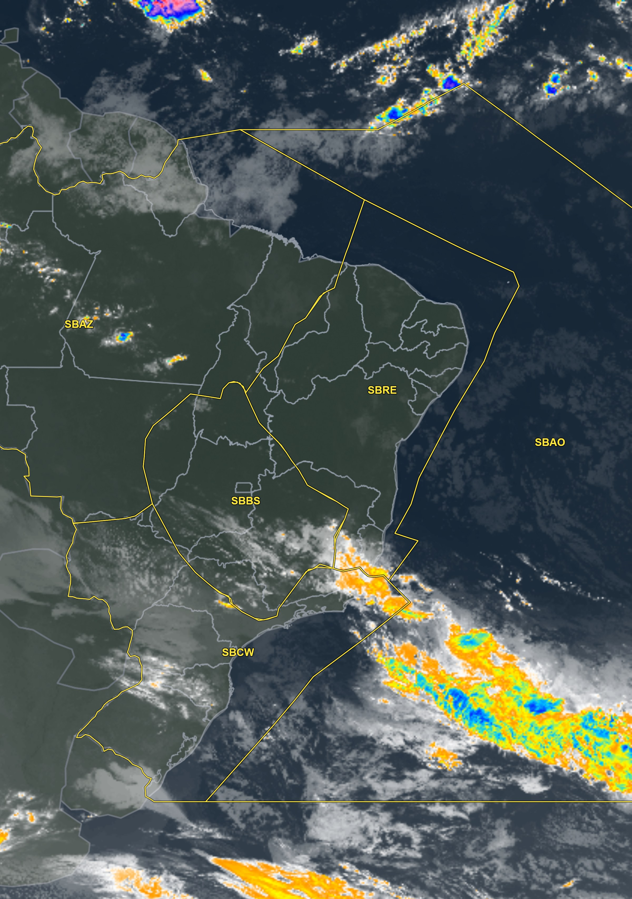
Satélite realçada
Imagem: 15/09/2026 11:20 UTC
FIR-RE | FZ | RF | SV | VT
MANHÃ | T
TARDE | RAJ 26KT
NOITE | RAJ 26KT |  | RAJ 21KT | -TSRA T/V
MANHÃ |  | -RA |  | RA T/V

Slide 12
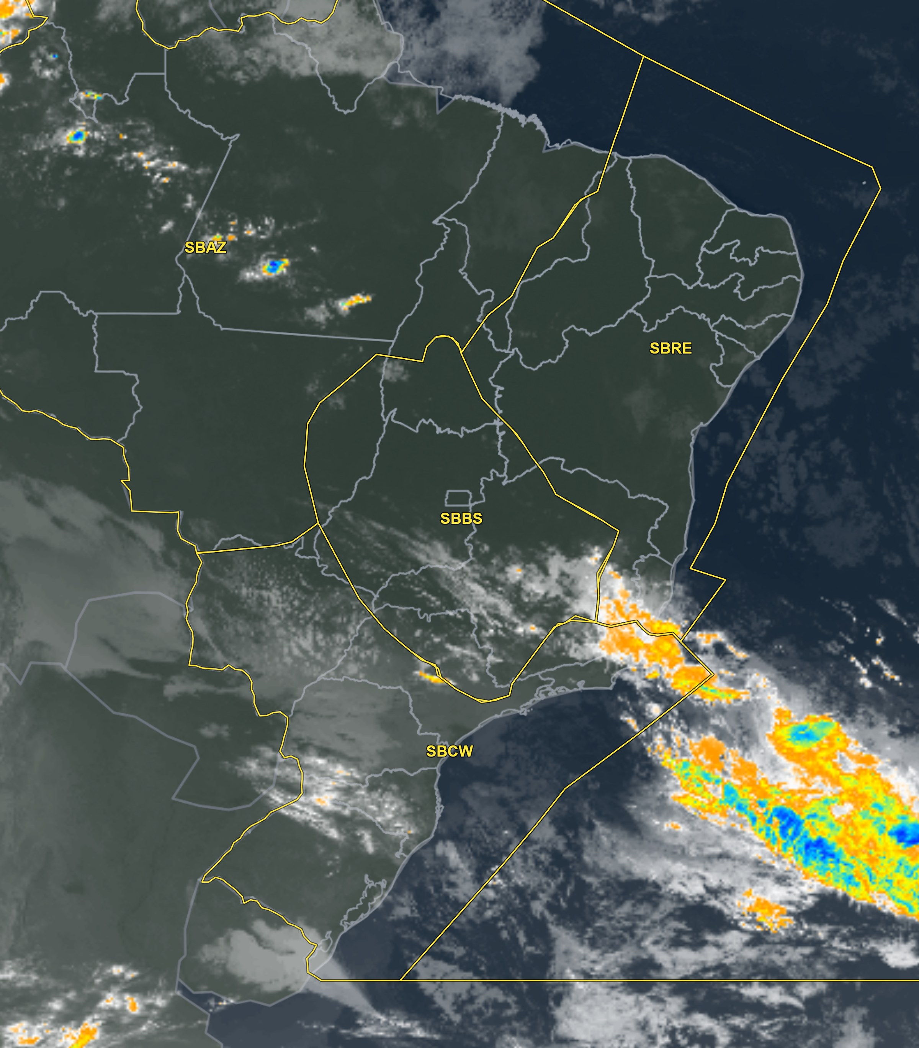
Satélite realçada
Imagem: 15/09/2026 11:20 UTC
FIR-BS | BR | GO | BH | CF | KP
MANHÃ |  |  | -RA T | BR T/V | FG T/V
TARDE | VCTS | -TSRA | -TSRA | -TSRA | VCTS T
NOITE | -TSRA | -TSRA | -TSRA | -TSRA | -TSRA T/V
MANHÃ |  |  | T | T | T

Slide 13
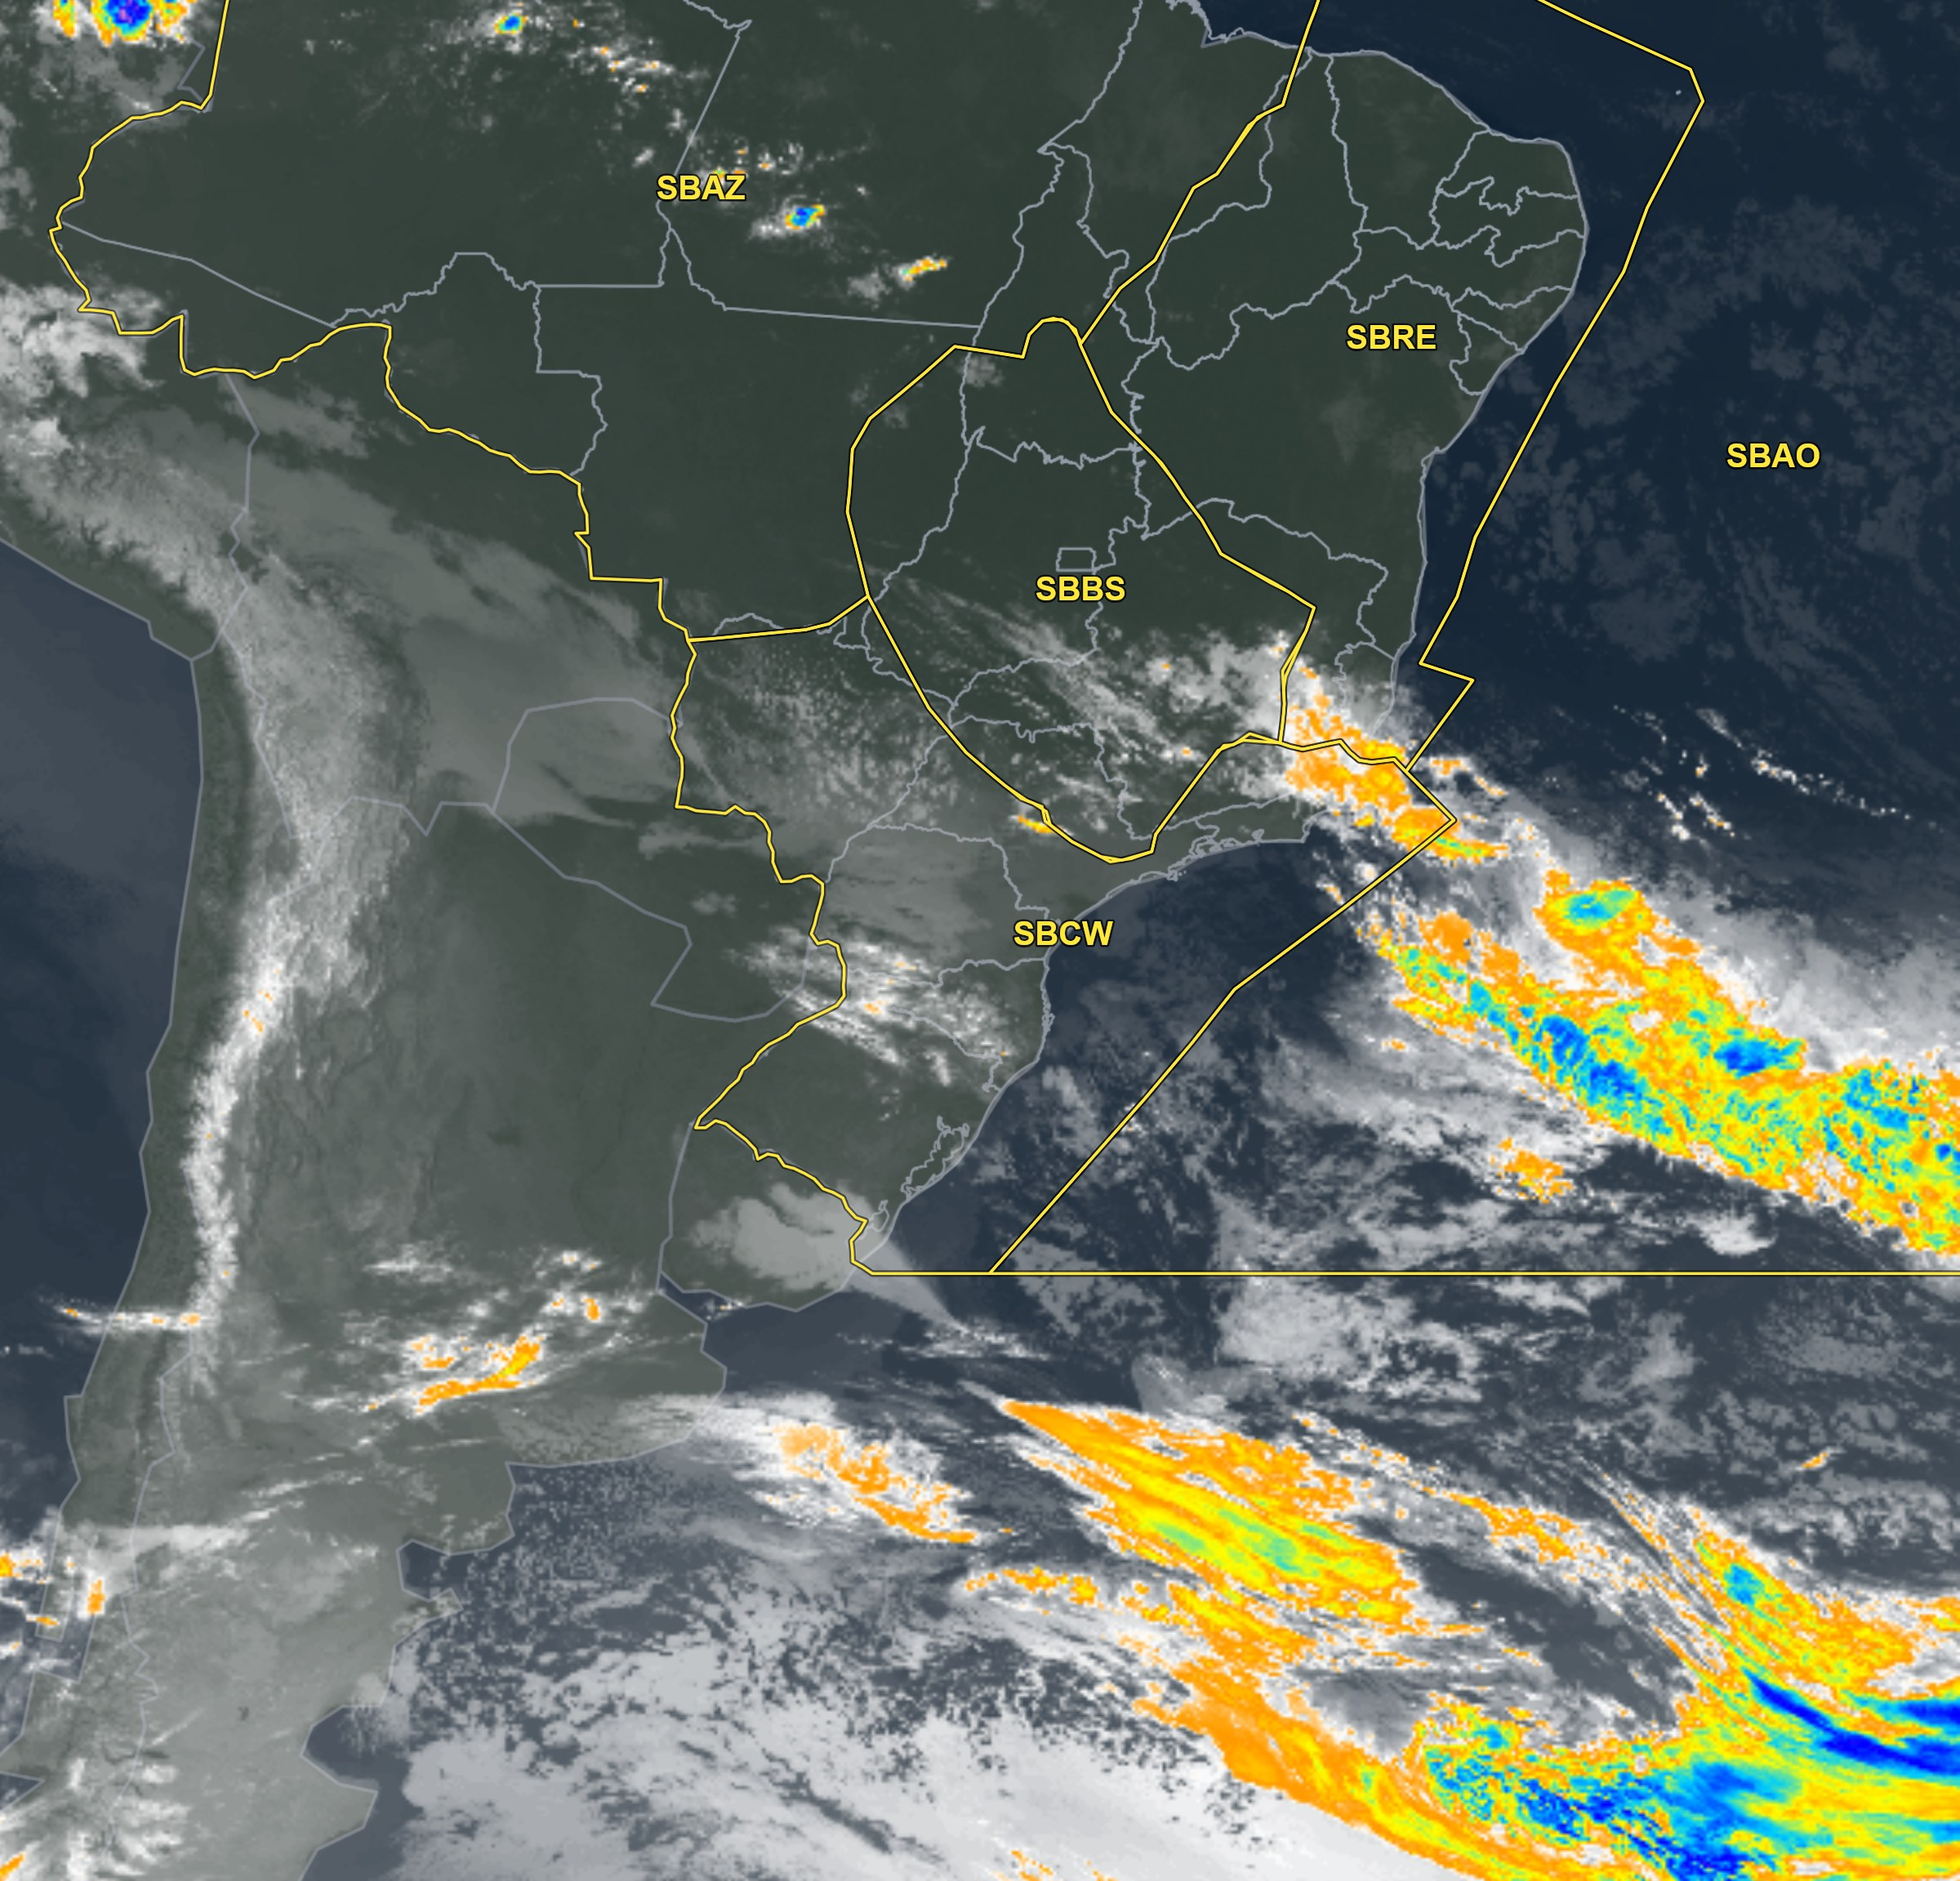
Satélite realçada
Imagem: 15/09/2026 11:20 UTC
FIR-CW | GR | SP | GL | RJ | CG | CT | FI | FL | JV | NF | PA
MANHÃ | BR T/V | BR T/V | BR T/V | BR T/V | BR T/V | BR T/V | FG T/V | T |  |  | T
TARDE | VCTS T | VCTS T | T RAJ 20KT | T RAJ 20KT | T | T |  | T | -RA | -RA
NOITE | -TSRA T/V | -TSRA T/V | VCTS T | VCTS T |  | T |  | RAJ 22KT | T | T
MANHÃ | BR T/V | BR T/V | -TSRA T/V | -TSRA T/V | BR T/V | FG T/V | T | T | T | T | T

